Slide 1
Satisfaction client
Thomas Fourtouill et Yvon-Arnaud Gbe

Slide 2
Chronologie du projet
Soutenance
Nov 2022
Création du groupe
Connaissance de la thématique et du projet
Répartition des tâches
Dec 2022
Extractions et analyses des données
Prepocessing et data visualisation
Réflexion sur les modèles à utiliser
Jan 2023
Feb 2023
Finalisation du streamlit et du rapport
Mars 2023
Résultats des modèles utilisés et analyses des résultats

Slide 3
Organisation du projet Data Science
Déployer le modèle de prédiction des notes sur Streamlit
Collecte
Récupération des données par WebScraping
Preprocessing
Tokenization et nettoyage des données
Modélisation
Les modèles de machine learning
Choix des modèles les plus performants
Lancement
Stratégie
Wordcloud
Les modèles de deep learning
1
2
3
4
5

Slide 4
Ordre du jour
Introduction et contexte
Objectifs
Analyse des données
Métriques et validation du modèle
Conception du Streamlit
Conclusion

Slide 5
Introduction et Contexte
Pour déterminer si elle prend les bonnes décisions et qu’elle se concentre sur la bonne stratégie, une entreprise doit savoir si elle satisfait pleinement ses clients à travers une expérience adaptée à leurs envies. C'est pour cette raison précise que la mesure de la satisfaction client est incontournable pour toute entreprise, et que l’analyse des commentaires clients devient primordiale.

Slide 6
Introduction et Contexte
Dans une société de plus en plus impactée par les avis en ligne et les réseaux sociaux, une entreprise accorde davantage d’importance à leur e-réputation. Les commentaires apportent une certaine notoriété à la marque et permet de booster les ventes.

Slide 7
Objectif principal
Prédire les notes de satisfactions clients des produits à travers l’analyse des commentaires

Slide 8
Prérequis
Création d’un environnement virtuel et installation de toutes les bibliothèques nécessaires
Librairies utilisés :
Pandas
Numpy
Tensorflow version 1.8.1
Scikit-learn version 1.11.1
Wordcloud et PIL
Streamlit version 1.6.0

Slide 9






WEB SCRAPING
Commentaires et avis web
Web Scraping: Script et programme
Stockage et base de données

Slide 10
Analyse et répartitions des données

Slide 11
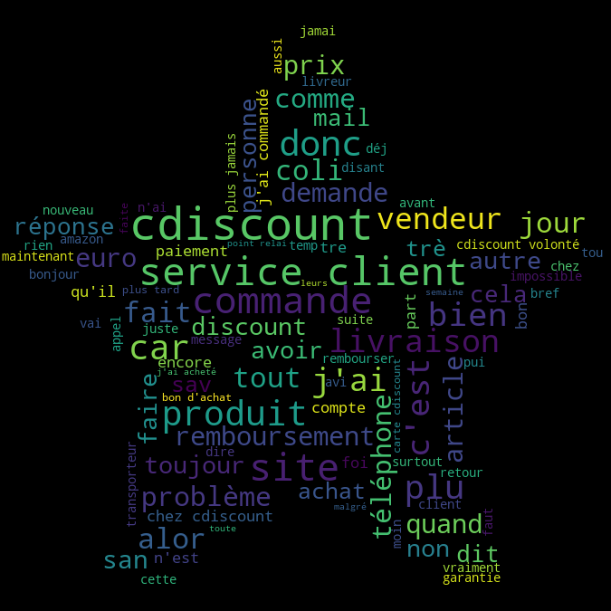
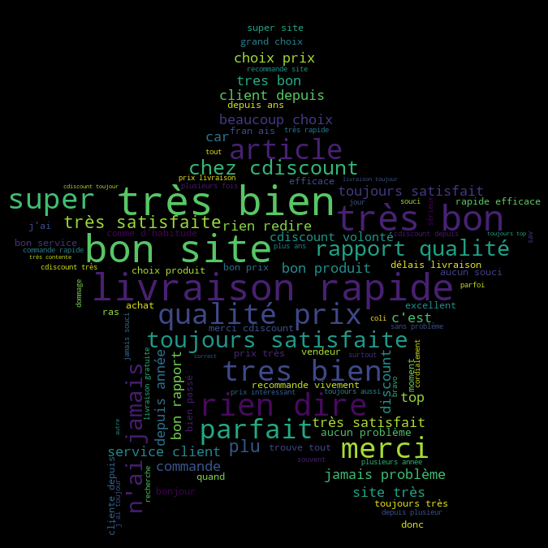
Les mots les plus représentés: Wordcloud
Les 100 mots les plus représentés dans les commentaires négatifs
Les 100 mots les plus représentés dans les commentaires positifs

Slide 12
Métriques et validation des modèles
«

Slide 13
Métriques des modèles de machine learning avec des groupes de mots
Type | Nom du modèle | Paramètres | Score modèle sur 5 notes | Score négatifs / positifs
Machine Learning | RandomForestClassifier ngram[1, 2] | n_estimators=50 | 0.68 | 0.94
Machine Learning | RandomForestClassifier ngram[2, 2] | n_estimators=50 | 0.64 | 0.91
Machine Learning | RandomForestClassifier ngram[3, 2] | n_estimators=50 | 0.63 | 0.92

Slide 14
Métriques des modèles de Machine Learning
Nom du modèle | Paramètres | Score modèle sur 5 notes | Score négatifs / positifs
DecisionTreeClassifier | max_depth=10 | 0.69 | 0.90
GradientBoostingClassifier | n_estimators=25 | 0.64 | 0.90
TF_IDF RamdomForestClassifier | n_estimators=50 | 0.69 | 0.94

Slide 15
Métriques des modèles de Deep Learning
Type | Nom du modèle | Paramètres | Score 2 du modèle sur 5 notes | Score pour sentiments négatif/positif
Deep Learning ANN | Embedding1 | Embedding, globalAveragePooling, Dense(64) | 0.71 | 0.95
Deep Learning ANN | Embedding2 | Embedding, globalAveragePooling, Dense(32), Dense(32) | 0.70 | 0.95
Deep Learning ANN | Embedding3 | Embedding, globalAveragePooling, Dense(256), Dense(128), Dense(64) | 0.71 | 0.96
Deep Learning ANN | Embedding5 | Embedding, globalAveragePooling, Dense(256), Dense(128), Dense(64), Dense(32) | 0.71 | 0.95
Deep Learning ANN | Embedding6 | Embedding, globalAveragePooling, Dense(256) | 0.70 | 0.96
Deep Learning ANN | Embedding7 | Embedding, globalAveragePooling, Dense(1024) | 0.71 | 0.96
Deep Learning RNN | Embedding4 | Embedding, LSTM(200) | 0.70 | 0.95
Deep Learning RNN | Embedding8 | Embedding, RNN(GRUCell(128), globalAveragePooling, Dense(256) | 0.71 | 0.96

Slide 16
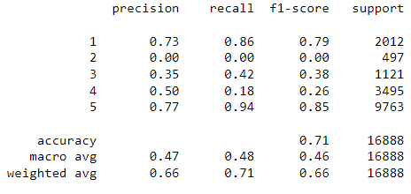
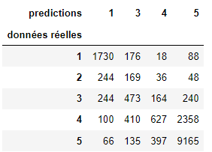
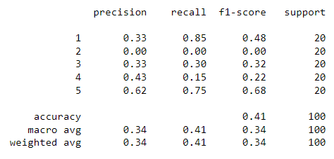
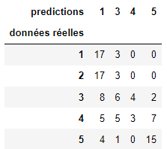
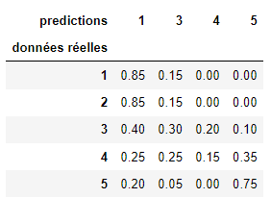
Résultat des tests sur pour la classification des notes allant de 1 à 5
Résultat des prédictions sur le X_test C-discount
Classification report sur les prédictions issues du X_test
Confusion matrix sur les prédictions issues du X_test
Résultat des prédictions sur le jeux de test Amazon
Classification report sur les prédictions issues du test_amazon
Confusion matrix sur les prédictions issues du test_amazon
Confusion matrix sur les prédictions issues du test_amazon ramener en % en ligne

Slide 17
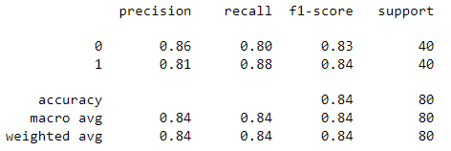
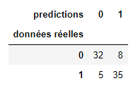
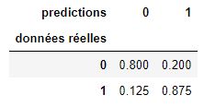
Résultat des tests pour la classification des sentiments négatifs (0) et positifs (1)
Résultat des prédictions sur le jeux de test Amazon
Classification report sur les prédictions issues du test_amazon
Confusion matrix sur les prédictions issues du test_amazon
Confusion matrix sur les prédictions issues du test_amazon ramener en % en ligne

Slide 18
Commentaire sur les modèles
Les résultats nous montrent que les modèles de Deep Learning semble plus performant que les modèles de Machine learning et beaucoup plus efficace à appliquer.
Les résultats sont meilleurs sur les notes positifs et négatifs

Slide 19
Contraintes et Limite du modèle
Contraintes
Limites
Installation d’un environnement virtuel
Difficulté à choisir les bonnes versions des librairies
Les modèles doivent s’appliquer sur les mêmes données
Prédiction à la note (1à 5) difficile
Commentaire pas toujours bien rédigé
Avoir beaucoup plus de données pour améliorer la performance des modèles

Slide 20
Conception interface web : Streamlit
Présentation des données
Saisir d’un commentaire et calcul des prédictions
Documentation du projet
1
2
3

Slide 21
Conclusion
Le projet est largement perfectible notamment avec :
L’augmentation des données traitées
Les modèles de Deep learning seq2seq avec encodeur et décodeur
Demander le retour de l’utilisateur sur la qualité des prédictions pour agréger une base de donnée qui servira à l’amélioration du modèle

Slide 22
Merci à l’équipe Datascientest

